Slide 1
Anlaufstellen für Studierende
Ein Vortrag der Fachschaft des FB Mathematik-Informatik

Slide 2
Wie bin ich betroffen?
Es ist kein Zeichen von Schwäche, nach Hilfe zu fragen
Diskriminierung kann jeden treffen
Man weiß nie, was einem noch passieren kann

Slide 3
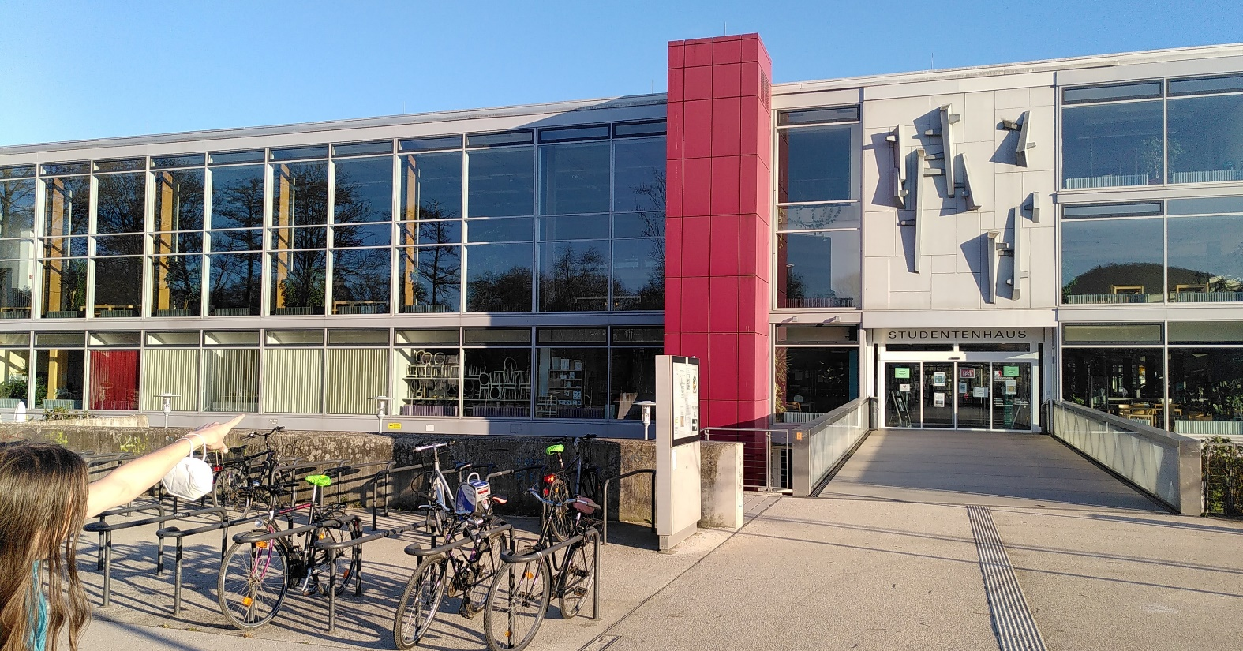
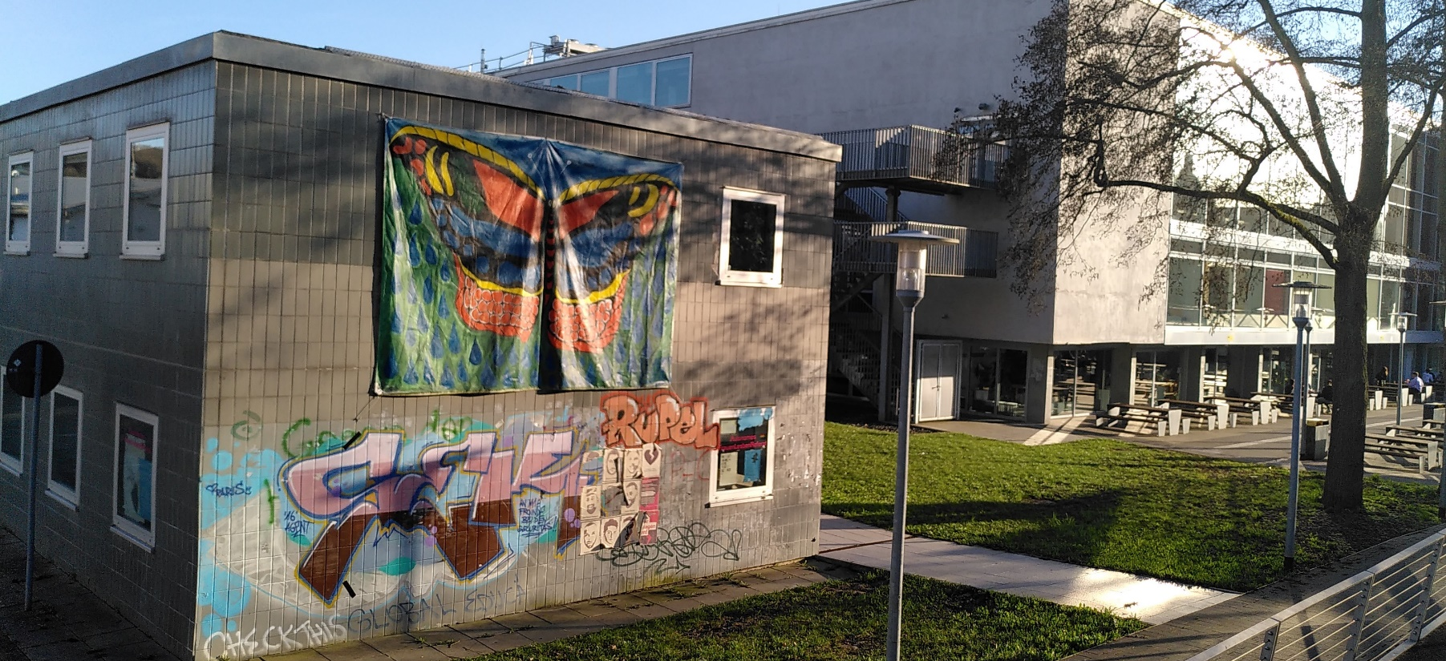
Studienberatung
Zentrale Allgemeine Studienberatung (ZAS)
Fachschaft FB12
Studierendensekretariat
Studienfachberater*innen des Fachbereiches
Servicestelle für behinderte Studierenden
Career Center & Marburg University Research Academy (MARA)
Allgemeiner Studierendenausschuss (AStA)
Zentrum für Lehrerbildung (ZfL)
Studentenwerk
Marburger Studientelefon
Study Buddy
Bild vom Eingeng der Mensa
Bild vom Asta - Gebäude
Notes:
Studienberatung = Probleme mit dem Studium
Zentrum für Lehrerbildung -> Für Lehramtsstudenten, die Praktika werden da geregelt, helfen bei Lehrerspeziefischen Studienberatung
Fachschaft FB12 -> #fragen Textchannel auf Discord
ZAS -> Wie studiert man? Studienwahl, Studierende im gesamten Studienverlauf bis zum Übergang in den Beruf
Study Buddy -> Studybuddys sind Studierende aus höheren Semestern. Ihnen kann man Fragen zum Studium und Leben in Marburg fragen.
Alles ist vertraulich. Ilya Namedroppen / super-persönliche Fragen
Marburger Studientelefon ->
Auskünfte und Infomaterialien zum Studienangebot und zu Orientierungsangeboten für Schülerinnen und Schüler
Hotline zu Bewerbungsfragen
Infos zu Semesterbeitrag, Rückmeldung, Terminen, Fachwechsel, Ortswechsel, Exmatrikulation
Infos zu Studium international
Adressen und Sprechzeiten von Studienfachberater/innen
Vermittlung an andere universitäre Beratungsstellen
Career Center ->
Ihre Gedanken zum Thema Berufsorientierung zu ordnen.
Ihre Kompetenzen und berufsstrategischen Ideen zu formulieren.
Recherchestrategien zu Tätigkeitsfeldern und zur Stellensuche zu entwickeln.
Ihre Bewerbungsunterlagen zu erstellen.
sich auf ein Vorstellungsgespräch vorzubereiten.
AStA -> Der Allgemeine Student*innen-Ausschuss (AStA) wird vom Student*innen-Parlament gewählt, um die Interessen der Student*innenschaft innerhalb und außerhalb der Universität zu vertreten. Zur Ausführung dieser Aufgaben richtet der AStA jede Legislatur neue Referate ein.
Fachschaft Anoonym proPleme mit Tutoten etc Welche moodule?
Bockisch aus Dekla hilft bei Studienberatung
Probleme auserhalb fachbereich zu zentrale Studienberatung
Härtefall ausschuss

Slide 4
Bei Diskriminierung im Studium
Antidiskriminierungsstelle für Studierende
Beschwerdemanagement für Studierende
Büro der Frauen- und Gleichtellungsbeauftragten
Frauenbeauftragte
Vertauensrat gegen sexuelle Belästigung und Gewalt
Notes:
Büro der Frauen- und Gleichtellungsbeauftragten -> Uni
Frauenbeauftragte -> Frauenbeauftragte des FB12
Vertauensrat gegen sexuelle Belästigung und Gewalt ->
An der Uni gibt es einen Vertrauensrat, der sich um alle Fälle sexualisierter Gewalt oder Diskriminierung kümmert. 100 % vertraulich und NICHT Teil der Uni-Verwaltung, sondern bestehend aus ehrenamtlich tätigen Mitgliedern der 4 Statusgruppen. Ich bin die Vorsitzende, mails an "Vertrauensrat" landen also bei mir. Die Arbeit verläuft meist diskret im Hintergrund, was gut ist, aber dadurch leider auch nicht so bekannt.- Agricola
Fachschaft FB12 erwähnen
Fachschaftstreffen , da werden Studierendenangelegenheiten auch besprochen

Slide 5
Studieren mit Kind
Babysitterbörse
Kitas des Studentenwerks
Dezernat VI Referat VI A 6: Familienservice

Slide 6
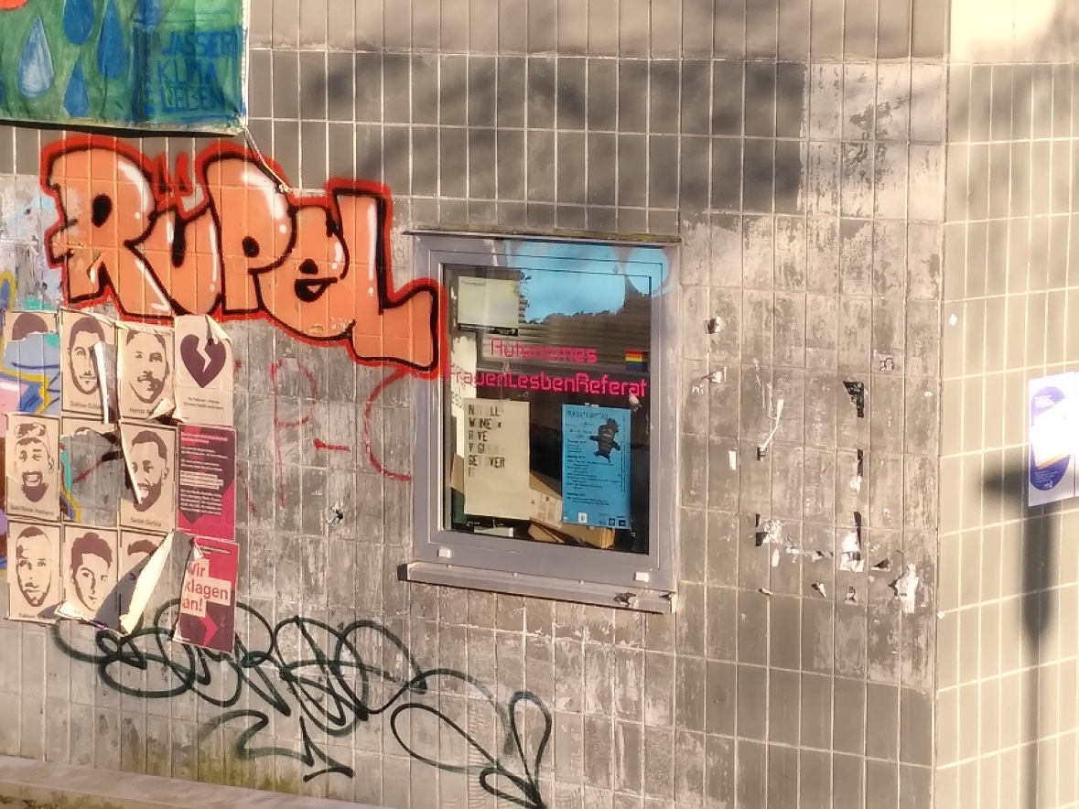
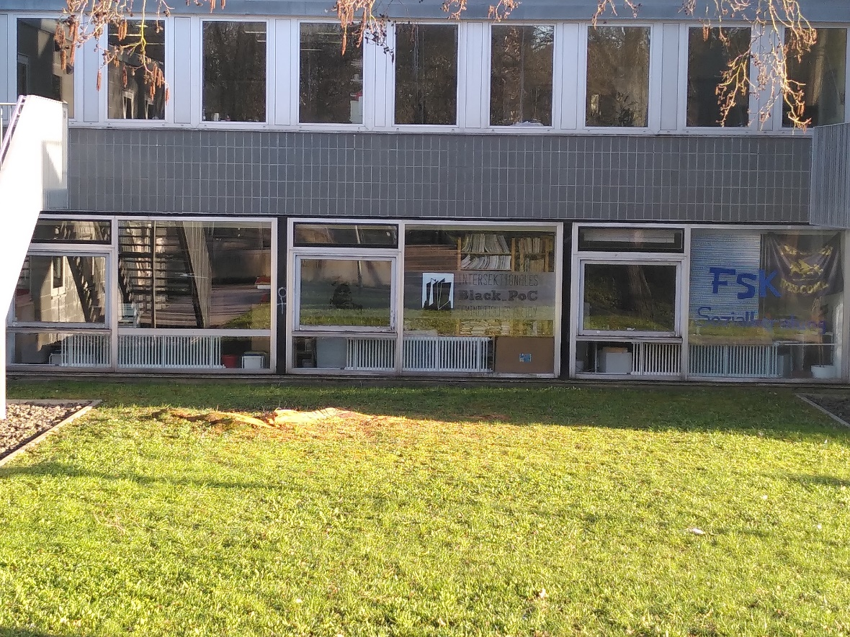
Referate des AStA
Autonomes FrauenLesbenReferat
Black POC
Autonomes InterTrans* Referat
Autonomes Referat ausländischer Studierender (ARAS)
Schwulenreferat
Bild vom Fenster mit „Autonomes FrauenLesbenReferat“ als Aufschrigt beim Asta
Bild vom Fenster mit „Black POC““ als Aufschrigt beim Asta
Notes:
AStA = Allgemeiner Studierendenausschuss
Black POC -> vom Feministischen Archiv

Slide 7
Geldnot
Eltern erste Anlaufstelle
Anrecht auf Unterstützung
Jobben
bis zu 20h/Woche im Semester
Bafög-Amt
Nur die Hälfte zurückzuzahlen und Minijobs noch möglich
Stipendium
Fördern für Leistung, Engagement, Soziale Situation und weiteres
Studienkredite
Please don't

Slide 8
Probleme mit mentaler Gesundheit
Psychotherapeutische Beratungsstelle
Psychotherapeutische Ambulanz (PAM)
Zentrale Allgemeine Studienberatung (ZAS)
Psychotherapeuten Marburg (PSYMA)
Notes:
Fachschaft FB12 erwähnen

Slide 9
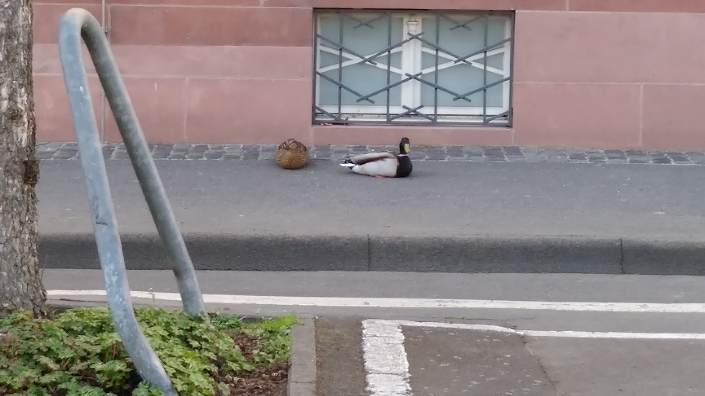
Bild vom zwei Enten, die auf einem Bürgersteig sitzen
Notes:
Enten-noises

